Slide 1
Архитектурные памятники Петербурга Петровской эпохи.
Презентацию подготовила ученица 7 класса Толстикова Анастасия.

Slide 2
Основные памятники, сохранившиеся до наших дней в Санкт-Петербурге.
1.Летний Дворец Петра I.
2. Дворец Меншикова.
3. Петропавловские ворота Петропавловской крепости.
4. Кикины палаты.
5.Здание Кунсткамеры.
6. Зимний дворец Петра Первого.
7. Строгановский дворец .

Slide 3
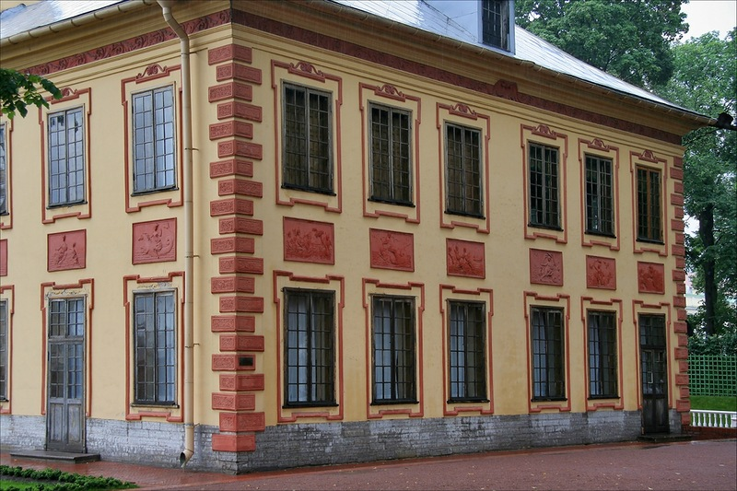
Летний дворец Петра 1.
Летний дворец Петра́ I — название сохранившейся до наших дней в первозданном виде резиденции Петра I в Летнем саду Санкт-Петербурга. Используется как музей (филиал Русского музея). В настоящее время закрыт на реставрацию для посещения не доступен. Летний дворец был построен в стиле барокко по проекту Доменико Трезине в 1710—1714 годах. Это одно из старейших зданий города. Двухэтажный дворец достаточно скромен и состоит всего из четырнадцати комнат и двух кухонь

Slide 4
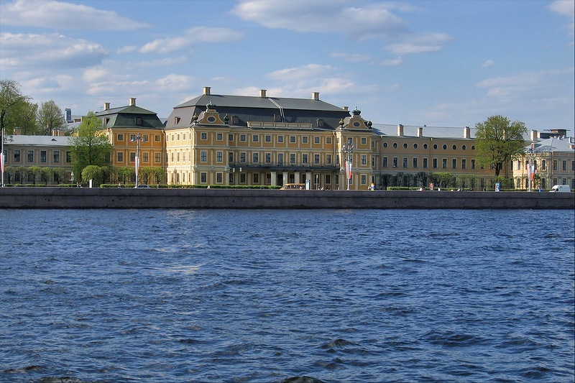
ДВОРЕЦ МЕНШИКОВА.
До сегодняшнего дня сохранился дворец Меншикова, одно из первых каменных строений Санкт-Петербурга, подлинный памятник архитектуры петровского времени. Это жилое здание было одновременно и административным центром новой столицы в ранний период ее строительства.

Slide 5
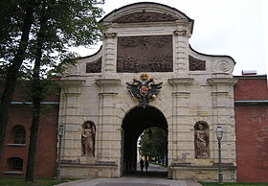
Петропавловские ворота Петропавловской крепости.
Петровские ворота — триумфальные ворота Петропавловской крепости в Санкт-Петербурге, находящиеся в Петровской куртине между Государевым и Меншиковым бастионами. Памятник петровского барокко. Деревянные Петровские ворота с резным убранством были построены в 1708 году (в 1716—1717 годах перестроены в камне) по проекту Доменико Трезини

Slide 6
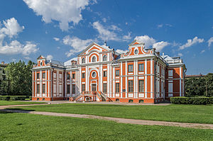
Кикины палаты.
Ки́кины пала́ты — памятник архитектуры петровского барокко, находящийся в Санкт-Петербурге. Это единственный сохранившийся до нашего времени дом адмирала-советника и одного из сподвижников Петра I —Александра Кикина. Он был построен в 1714—1720 годах неизвестным архитектором недалеко от Смольного(возможно, Андреасом Шлютером). В 1718 году Кикин был казнён за организацию побега из России царевича Алексея Петровича, а его дом взят в казну.

Slide 7
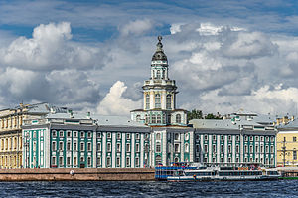
Здание Кунсткамеры.
Кунсткамера — кабинет редкостей, в настоящее время — Музей антропологии и этнографии имени Петра Великого Российской академии наук — первый музей России, учреждённый императором Петром Первым и находящийся в Санкт-Петербурге. Кунсткамера— в прошлом название различных исторических, художественных, естественно-научных и других коллекций редкостей и места их хранения.

Slide 8
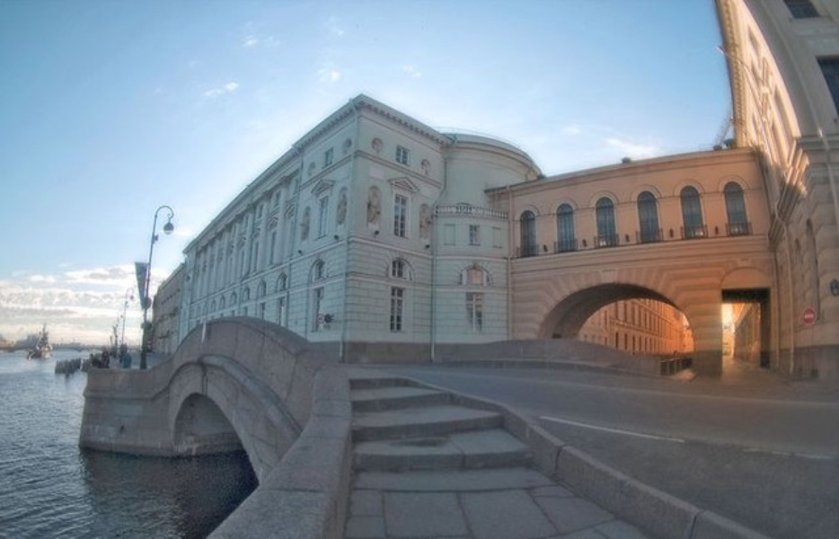
Зимний дворец Петра Первого.
Зимний дворец Петра Первого, возведенный под личным руководством императора, был его личной резиденцией. Сейчас интерьеры этого здания, превращенные в музей, могут рассказать о вкусах, привычках и характере великого правителя.
У Зимнего дворца непростая длинная история. Место для строительства выбиралось тщательно: Петр Первый хотел видеть из окна Стрелку Васильевского острова, Заячий остров и уходящую в море Малую Неву.

Slide 9
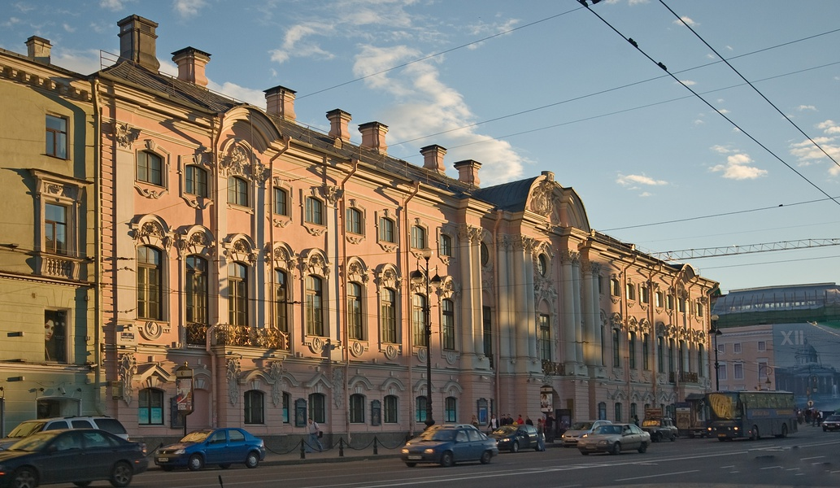
Строгановский дворец .
Строгановский дворец был построен за два года (в период с 1752 по 1754 год). Это здание — один из ярчайших образцов русского барокко.
Внешний вид здания характеризуется особой выдержанностью стиля и строгостью композиции. В центральной части выделены парные колонны и фронтон с гербом Строганова.

Slide 10
Спасибо за внимание.

